Slide 1
Apdzīvojuma un lauku attīstības atslēgas jautājumi Latvijā
Armands Pužulis, Pēteris Šķiņķis, Andris Miglavs
LU 74. zinātniskā konference, 04.-05.02.2016.

Slide 2
Sarukšana
Sarukšana – demogrāfisko un tehnoloģisko procesu ietekmes, kuru rezultātā mainās teritorijas apdzīvojuma, sociālā, ekonomiskā struktūra, cilvēku dzīves veids un vietu kvalitāte
Sarukšana atstāj ietekmi uz visām sabiedrības dzīves jomām, tai skaitā uz rīcībām
Sarukšana nav ne slikti, ne nelabi, … to jāapzinās un jāņem vērā
Sarukšana arī ir attīstība!
Sarukšana ir iespējas!

Slide 3
Jautājumi
Kādi procesi nosaka sarukšanu laukos ?
Kādas ir pašvaldības rīcības sarūkošas attīstības gadījumā ?
Kādi attīstības jautājumi ir prioritāri ?
Kā sarukšana ietekmē telpas struktūru ?
Kādas politikas jeb kā reaģēt?

Slide 4
Teritorija
LATVIJAS ZA - lauku piemērs
Bijušie Alūksnes, Balvu, Gulbenes rajoni
Esošie Alūksnes, Apes, Baltinavas, Balvu, Gulbenes, Rugāju, Viļakas, novadi

Slide 5
Metodes
statistikas datu analīze
saimnieciskās struktūras analīze
pašvaldību vadītāju un speciālistu daļēji strukturētas intervijas
attīstības dokumentu (IAS, AP) un pašvaldību 2014. gada publisko pārskatu izvērtējums
teritoriju salīdzinoša analīze

Slide 6
Demogrāfiskā sarukšana/ statistika
Dabiskā sarukšana
Mehāniskā sarukšana

Slide 7
Iedzīvotāju skaita izmaiņas 1990.-2015.g./CSP/
Vismazāk samazinājies skaits Gulbenes novadā
Visvairāk – bijušajā Balvu rajonā (īpaši pierobežas novados)

Slide 8
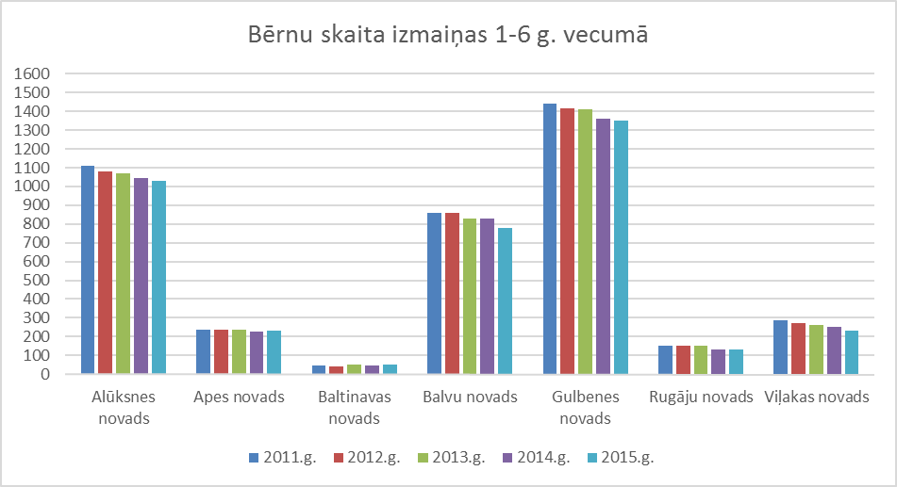
Avots:
CSP
Stabilizēšanās tendence - Ape, Baltinava, Rugāji
Samazināšanās – citos novados

Slide 9
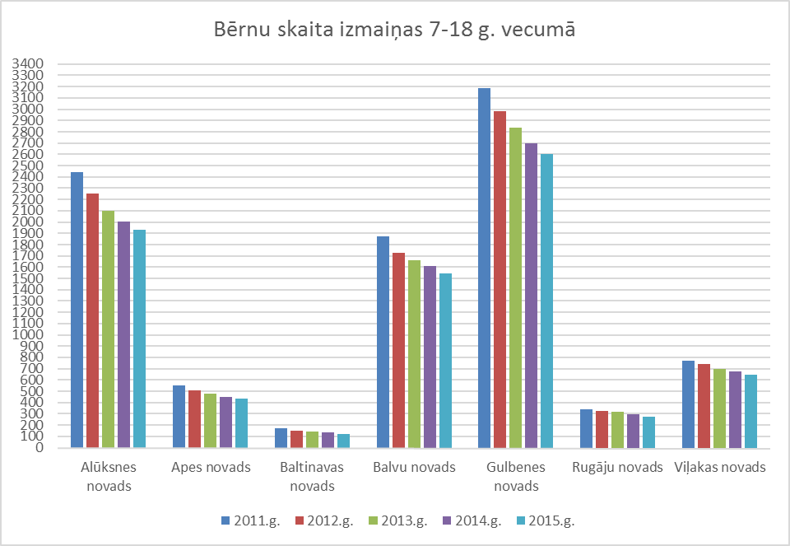
Avots:
CSP
Samazinājums visās pašvaldībās

Slide 10
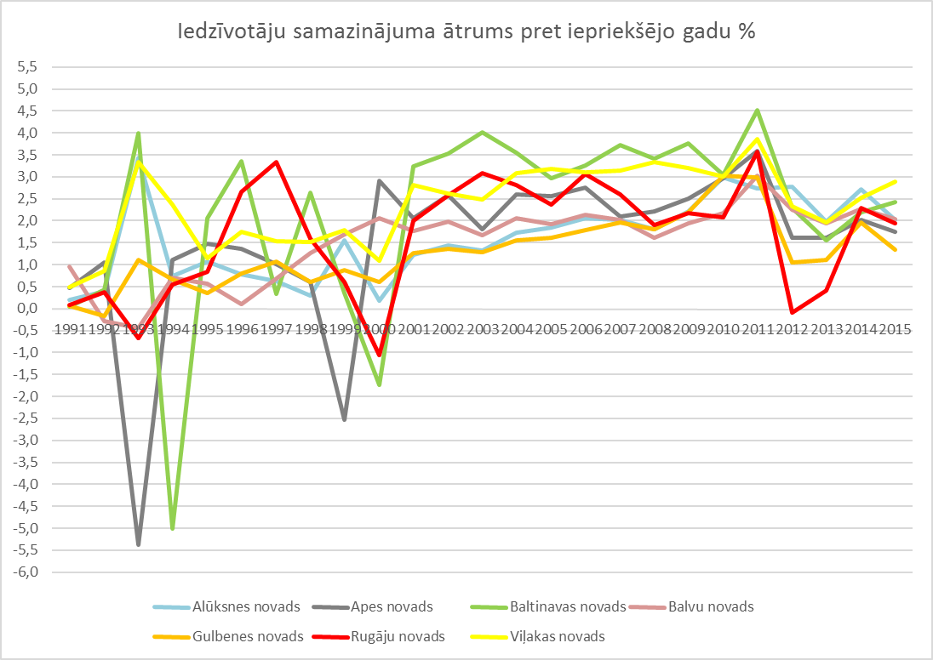
Avots:
CSP
Samazināšanas ātruma pieaugums līdz 2010.-2011.g.
Turpmāk – kritums, stabilizācija

Slide 11
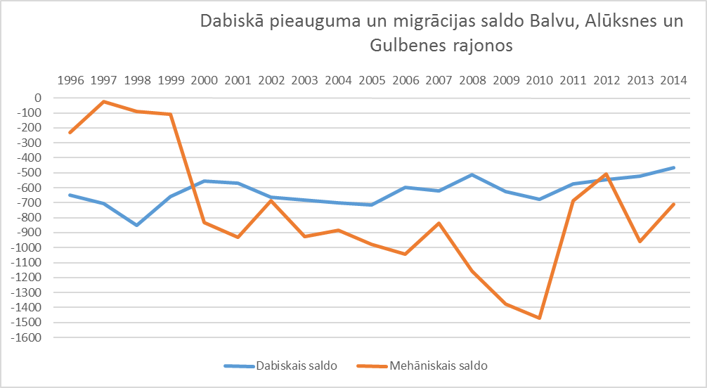
Negatīvā saldo samazinājums, bet lēni!
Avots:
CSP

Slide 12
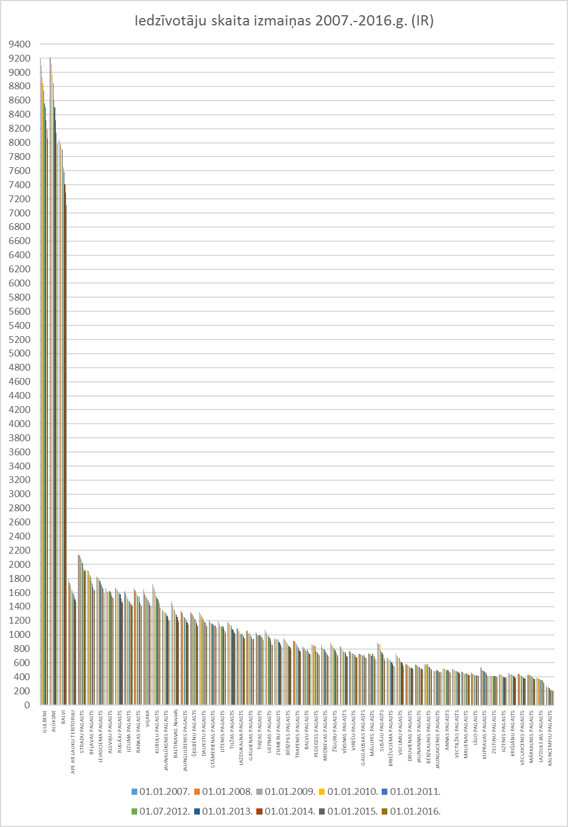
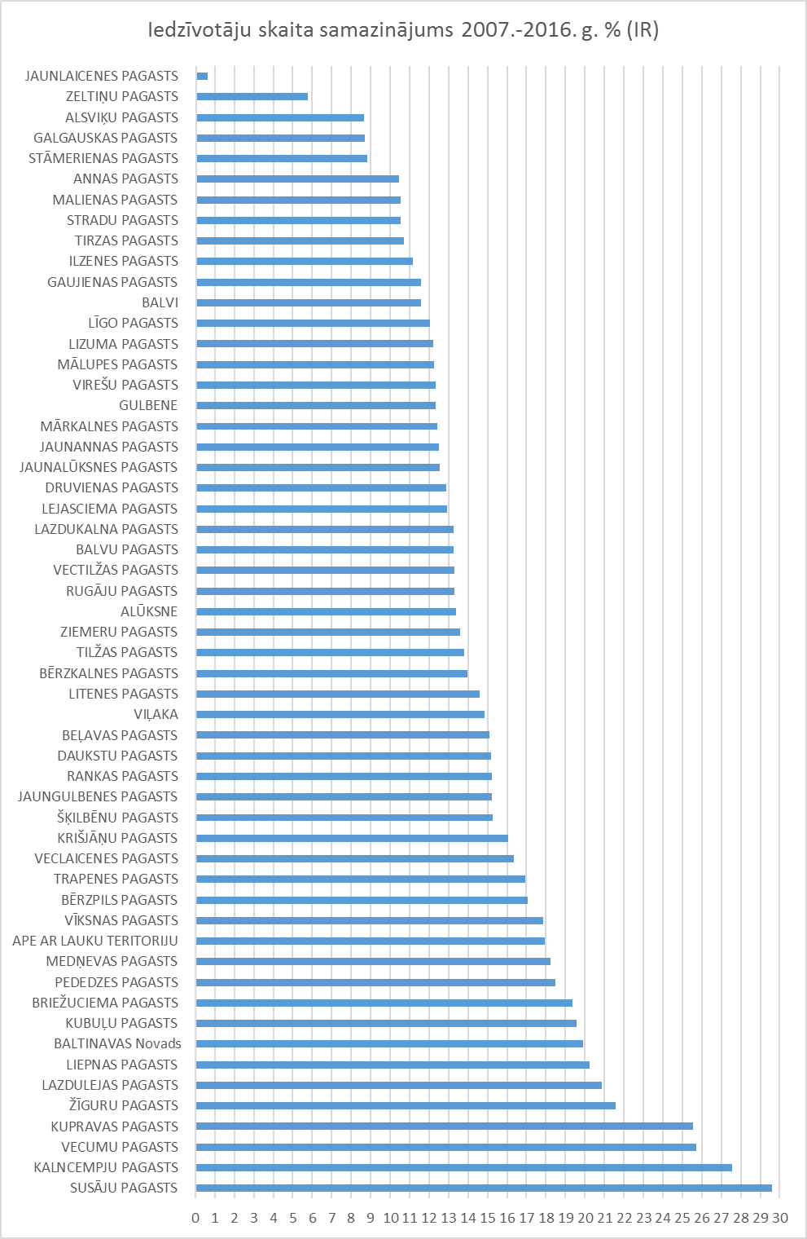
Teritoriāli izteikta nevienmērība
MIN - Jaunlaicene, Zeltiņi
MAX – Susāji, Kalncempji, Vecumi, Kuprava
0%-30% pēdējo 9 gadu laikā
Avots:
PMLP

Slide 13
Tehnoloģiskā sarukšana
Darba vietas
Publiskais sektors + darba meklētāji/bezdarbnieki + komercsektors = summa
Nereāli !

Slide 14
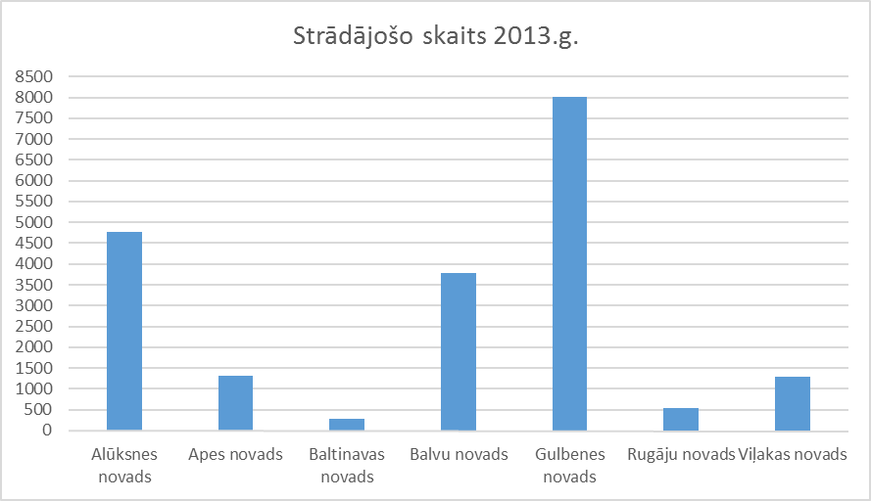
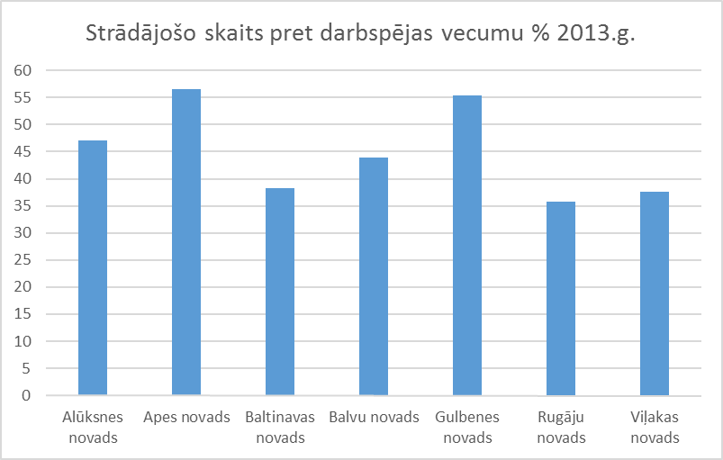
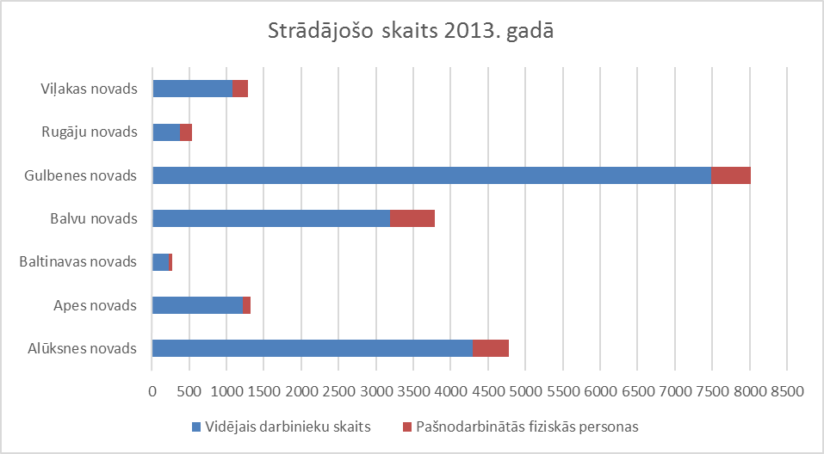
Lielākais potenciāls koncentrēts Gulbenes (pēc absolūtiem rādītājiem) un Apes novadā
Avots:
CSP

Slide 15
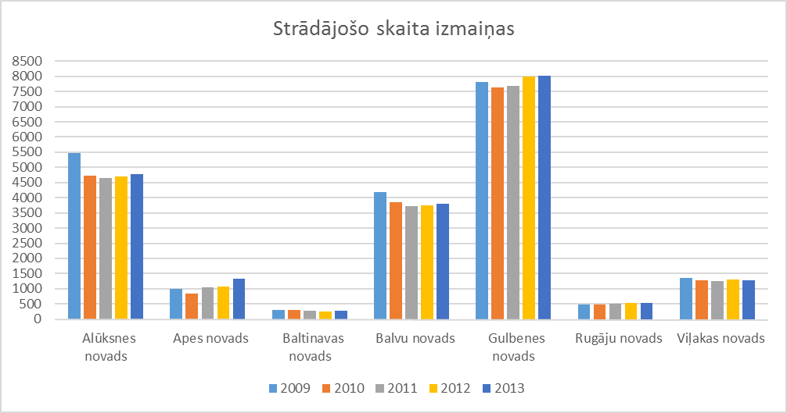
Avots:
CSP
Pēc krīzes maksimuma lēna izaugsme, stabilizācija

Slide 16
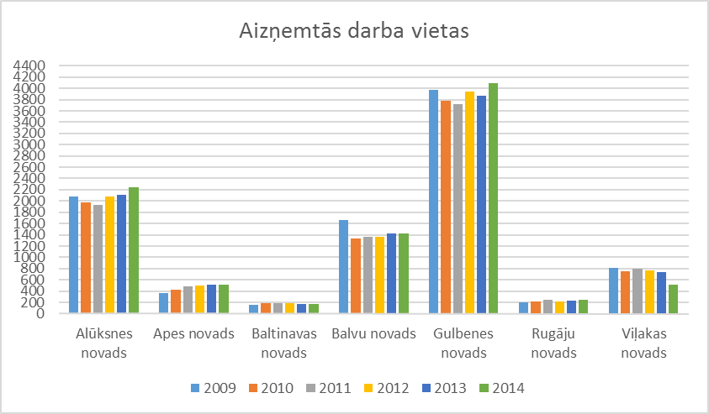
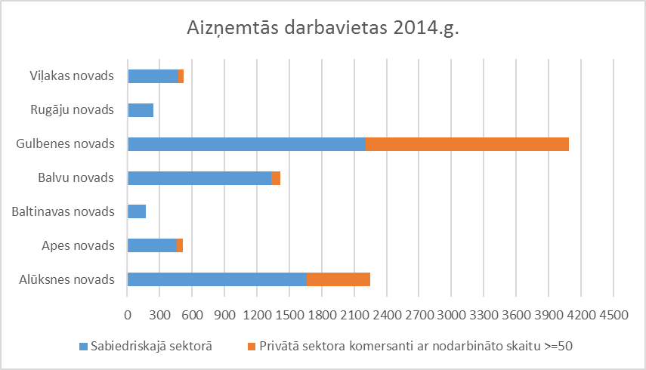
Avots:
CSP
Sniedz priekšstatu par strādājošajiem sabiedriskajā sektorā, kas ir nozīmīgs vietas attīstībai
Avots:
pašvaldības

Slide 17
Dati
Nav datu
Dati neraksturo reālo situāciju
Vietējam vērtējumam nav vienotas metodikas
Valsts dati – nav vērsti uz plānošanas vajadzībām bet pakārtoti grāmatvedības uzskaitei
Valsts plāno balstoties uz statistiku, t.i. uz nereāliem datiem!

Slide 18
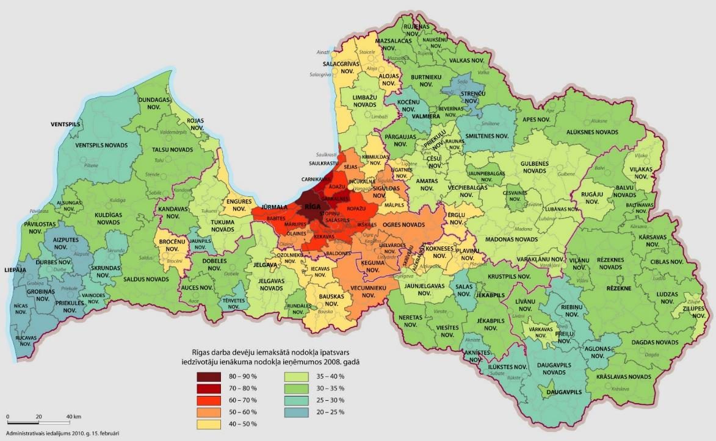
Avots:
VID

Slide 19
Kā nedrīkst rēķināt …?
Statistika ar vien vairāk strādā ar izlases metodēm un ar vien mazāk sniedz informāciju par katru cilvēku/uzņēmumu, kas neļauj spriest par situāciju konkrētā vietā.
Strādājošo /nodarbināto /darba ņēmēju/ ekonomiski aktīvo iedzīvotāju /faktisko darbavietu/ darba meklētāju statistika ir sadrumstalota, bieži nav pieejama pašvaldību līmenī
IIN pārskaitījumi dod ap 1/3 no visa pašvaldību IIN …., tomēr tas neraksturo situāciju /dati uz darba devēja juridisko reģistrēšanas vietu/ un var pašvaldībās būtiski atšķirties
Pašvaldību vērtējums - Oficiālais iedzīvotāju skaits – (%) dažādās teritorijās atšķirīgi 20 -30%, nav ticamu datu par visām teritorijām

Slide 20
Prioritātes
Nav izteiktu prioritāšu
Darba vietas, ceļi, un tikai pēc tam pakalpojumi
Teritoriju (pagasti) finansēšanas modelēšana
Saimnieciski-sociālā ikdiena
Naudas «apgūšana», tas ir – maksimāli iespējamā finansējuma piedāvājuma izmantošana (neskatoties uz reālajām vajadzībām) un to maksimāla pielāgošana reālajām vajadzībām

Slide 21
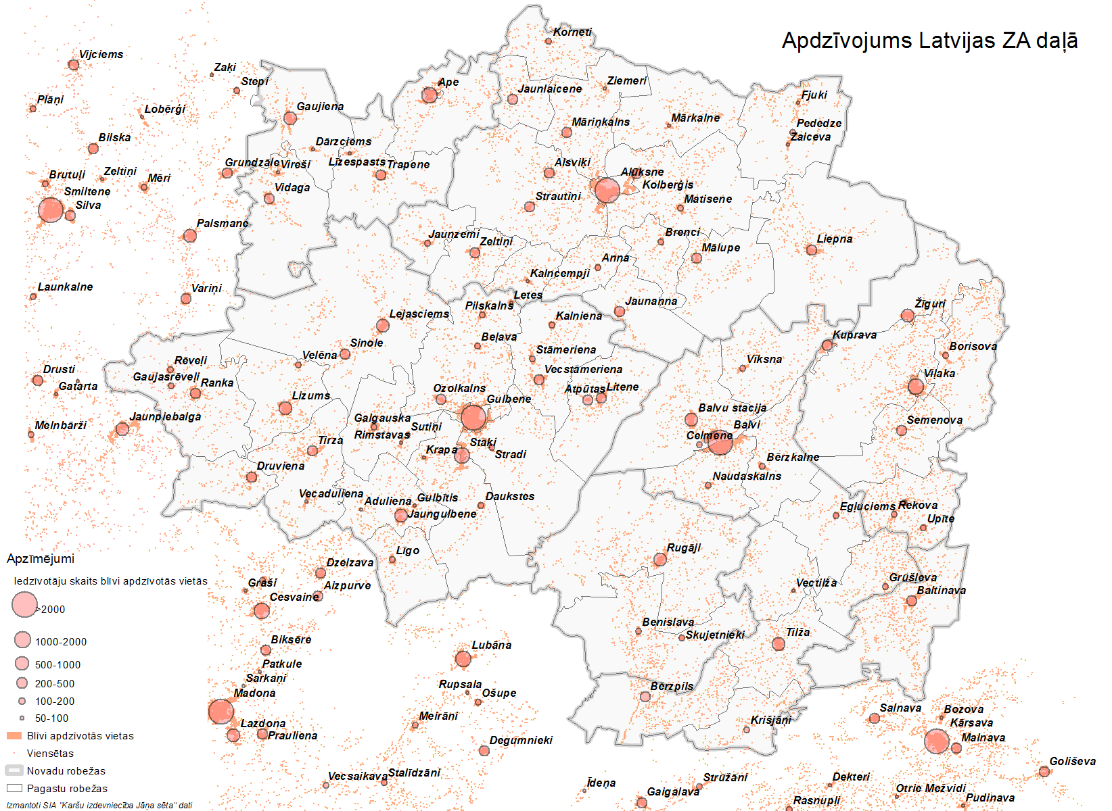
Apdzīvojuma struktūra
Datu avots: SIA «Karšu izdevniecība Jāņa sēta»

Slide 22
Struktūra
Saglabājas formālā struktūra – pilsētas, ciemi, viensētas
Kvalitatīvi atšķirīga apdzīvojuma struktūra
Bijušie rajonu centri zaudē valsts iestāžu nodarbinātību /centralizācija un koncentrēšanās lielajos centros, Rīgā/
Apdzīvotas vietas (ciemi un pilsētas) zaudējušas ražošanas funkciju, ko aizvieto pakalpojumi.
Kvalitātes – darba vieta kļūst par izšķirīgo, blakus tam ir sasniedzamība (asfaltēts ceļš laukos), skola/pirmsskolas iestāde.
Katrs lēmums par kvalitātēm var būt kritisks vietas pastāvēšanai

Slide 23
Kas un kur ir pakalpojumi?
Valsts politikā apdzīvojums - pakalpojumu sniegšanas vietas /attīstības centri/ /RPP/
Esošie pakalpojumu centri neatbilst RPP pakalpojumu grozam
Nākotnē neatbilstība var pieaugt
Vai nu centri ir nepareizi noteikti vai arī RPP pakalpojumu grozs ir pārlieku optimistisks
Bieži tiek aizmirsta apdzīvojuma izpratne kā dzīvesveids – šādā izpratnē nav viensētu.

Slide 24
Avots:
VARAM

Slide 25
Attīstības centri un ciemi
Attīstības centri apvieno dažāda līmeņa apdzīvotās vietas

Slide 26
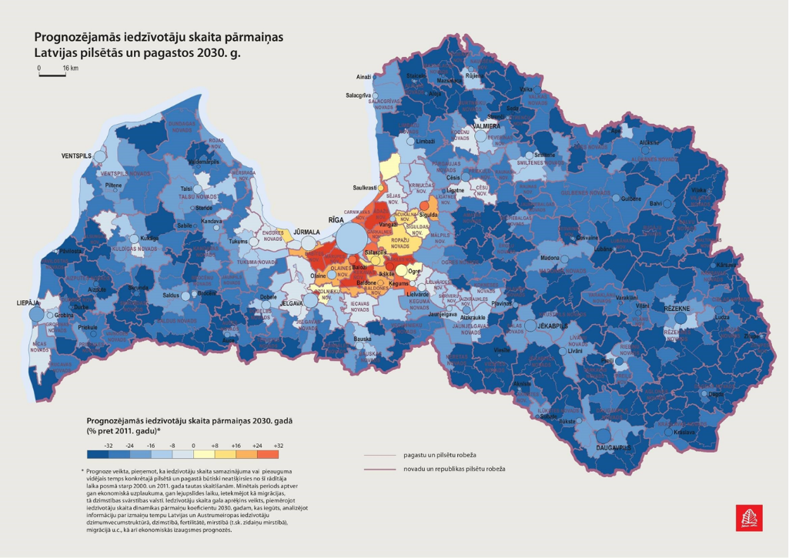
Prognozētais samazinājums 2011-2030.g. ir 1/5 - 1/3
Avots: SIA «Karšu izdevniecība Jāņa sēta»

Slide 27
Pašvaldību pārvaldības jautājumi / intervijas/
Pašvaldību loma ierobežota
Valsts loma lauku attīstībā - atbalsta mehānismi, tai skaitā, nodokļu sistēmas pārveide
Plānošanas dokumenti – vērā neņemams birokratizācijas produkts
Piedāvātās rīcības ir reaģējošas - infrastruktūras piemērošana
Apdzīvojuma struktūras izmaiņas neredz, jo apdzīvojums ir pakļauts nevis regulējumam, bet gan ekonomiskajai aktivitātei
Pašvaldības pārsvarā nestrādā ar aktīviem cilvēkiem un grupām, kas vērstas uz attīstību

Slide 28
Pašvaldību pārvaldības jautājumi / intervijas/
Esošās saimnieciskās vajadzības nosaka pašvaldību rīcības un to nozīmību
Valsts politika nesniedz atbildi uz vietu attīstību noteicošajiem jautājumiem un iespējām tos risināt
  Pašvaldības bieži ir skeptiskas par valsts administratīvo reformu, skolu tīkla optimizāciju, esošajiem darbavietu radīšanas un ceļu infrastruktūras sakārtošanas instrumentiem, sociālās palīdzības instrumentiem, vismaz to deklarēto mērķu kontekstā.
Esošās valsts prioritātes, atbalsta instrumenti bieži vien neņem vērā vietējās vajadzības
  Centralizācija noved pie absurdas situācijas, kad centrs domā, ka “labāk zina, kas un kā ir vajadzīgs konkrētā vietā”, bet konkrētā vieta kaut kā domā un dara savādāk, jo reāli zina “kā un kas”. Valsts un pašvaldība šeit dzīvo dažādos laikos un pasaulēs.

Slide 29
Centri, apdzīvojums, priekšlikumi
Valsts institūciju decentralizācija atstājot reģiona centros noteiktas valsts pārvaldes funkcijas
Mazās pilsētas – Ape (1 tūkst.), Viļaka 1,4tūkst.)
Ciemi ir jāizvērtē individuāli
  Lielie - atbilstoša infrastruktūra, savienojumi ar reģionu centriem
  Mazie ciemi – slēgtās infrastruktūras reorganizācija kompleksi pakalpojumu centri
Viensētām – jāvērtē saimnieciskā aktivitāte – atbalstot piebraucamo ceļu un ceļu sakārtošanu saimnieciski aktīvās teritorijās.

Slide 30
Ilgtspējīgas attīstības stratēģijas
Sarukšana netiek skatīta kā nozīmīgs attīstības faktors. /ignorance, rīcību un komplementaritātes trūkums/
Apdzīvojums skatīts kā pakalpojumu kopuma koncentrācijas vieta, bieži ignorējot citas apdzīvojuma funkcijas
IAS darbojas kā references dokuments

Slide 31
Attīstības programmas
Attīstības programmas kā izziņas materiāls un projektu liste
Iztrūkst analīze un risinājumi par sarukšanas ietekmi uz dažādām jomām - izglītību, veselību, sociālo pakalpojumu, sasniedzamību, darba vietām, apdzīvojuma telpiskās struktūras izmaiņām, pārvaldību.
Iesāktās infrastruktūras nodrošinājuma stratēģijas, bez īpaša skatījuma – vai un kam tas būs vajadzīgs nākotnē.

Slide 32
Kopējie secinājumi
Ekonomiskās dzīves pamats, jeb darba vietu struktūra
  Agrobiznesa sektora attīstība paredz nodarbināto skaita samazināšanos
  Publiskā sektora ievērojamā loma nodarbinātībā
  Tikpat kā nenotiek citu saimniecisko sektoru attīstība
Apdzīvojuma struktūra
  Struktūras saglabāšanās
  Saimnieciskās un sociālās izmaiņas
  Samazināšanās - kvantitatīvā un funkcionālā „izdzišana”
Iedzīvotāju sociālā sastāva izmaiņas
  Laukus skar dziļākas demogrāfiskā sastāva, nodarbinātības iespēju vienveidības un aktīvās sabiedrības daļas īpatsvara izmaiņas

Slide 33
Ieteikumi
Fokuss uz komplementāru resursu mobilizēšanu
Pilsētu un ciemu un tajos nodrošināmo funkciju struktūras koncentrēšana, kā arī elastīgas mobilitātes infrastruktūras izveide
Aptvert visas lauku telpas nodrošinot vajadzības, drošības un izglītības pakalpojumus attālās apdzīvotās vietās
Sociālās koprades, sadarbības, kopienu dzīvē balstītās sabiedriskās dzīves attīstība
Darba vietu nodrošinājums, ekonomikas dažādošanās process var notikt sekojoši – funkcionāli un sociāli organizētā telpā

Slide 34
Turpmāk pētāmie jautājumi
Cik ir reālais (klātesošo) iedzīvotāju skaits?
Cik ir darbavietu un cik tās vajag?
Kad un kādā līmenī apstāsies iedzīvotāju sarukums?
Kāds ir lauku apdzīvojuma modelis (modeļi)?
Kādi pakalpojumi un kur tie ir jāsniedz?
Proaktīvā rīcība – kādi instrumenti kādos līmeņos esošo paaudžu un ilgtermiņa risinājumu kontekstā ?
Dati – vietēja līmeņa «tautas skaitīšana»!

